Slide 1
LA COSTITUZIONE CHE CONOSCO
Maria Antonietta Urcioli
Carla Viva

Slide 2
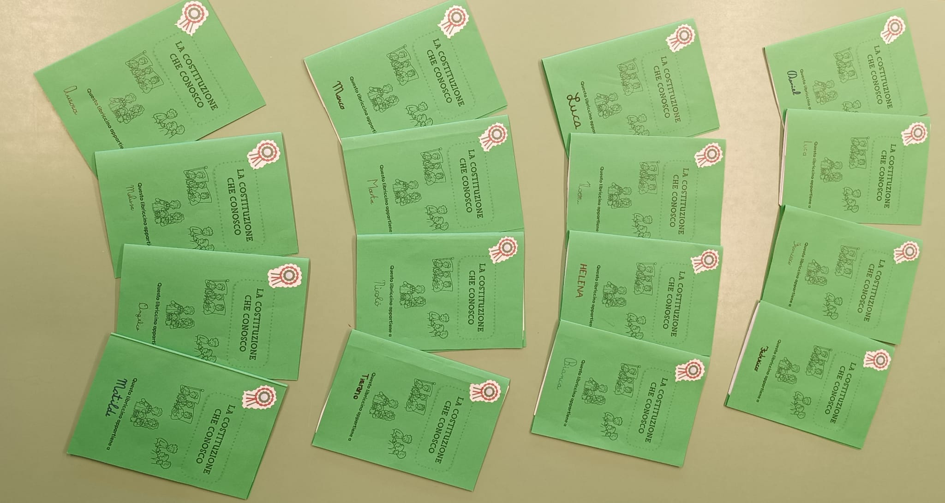

Slide 3
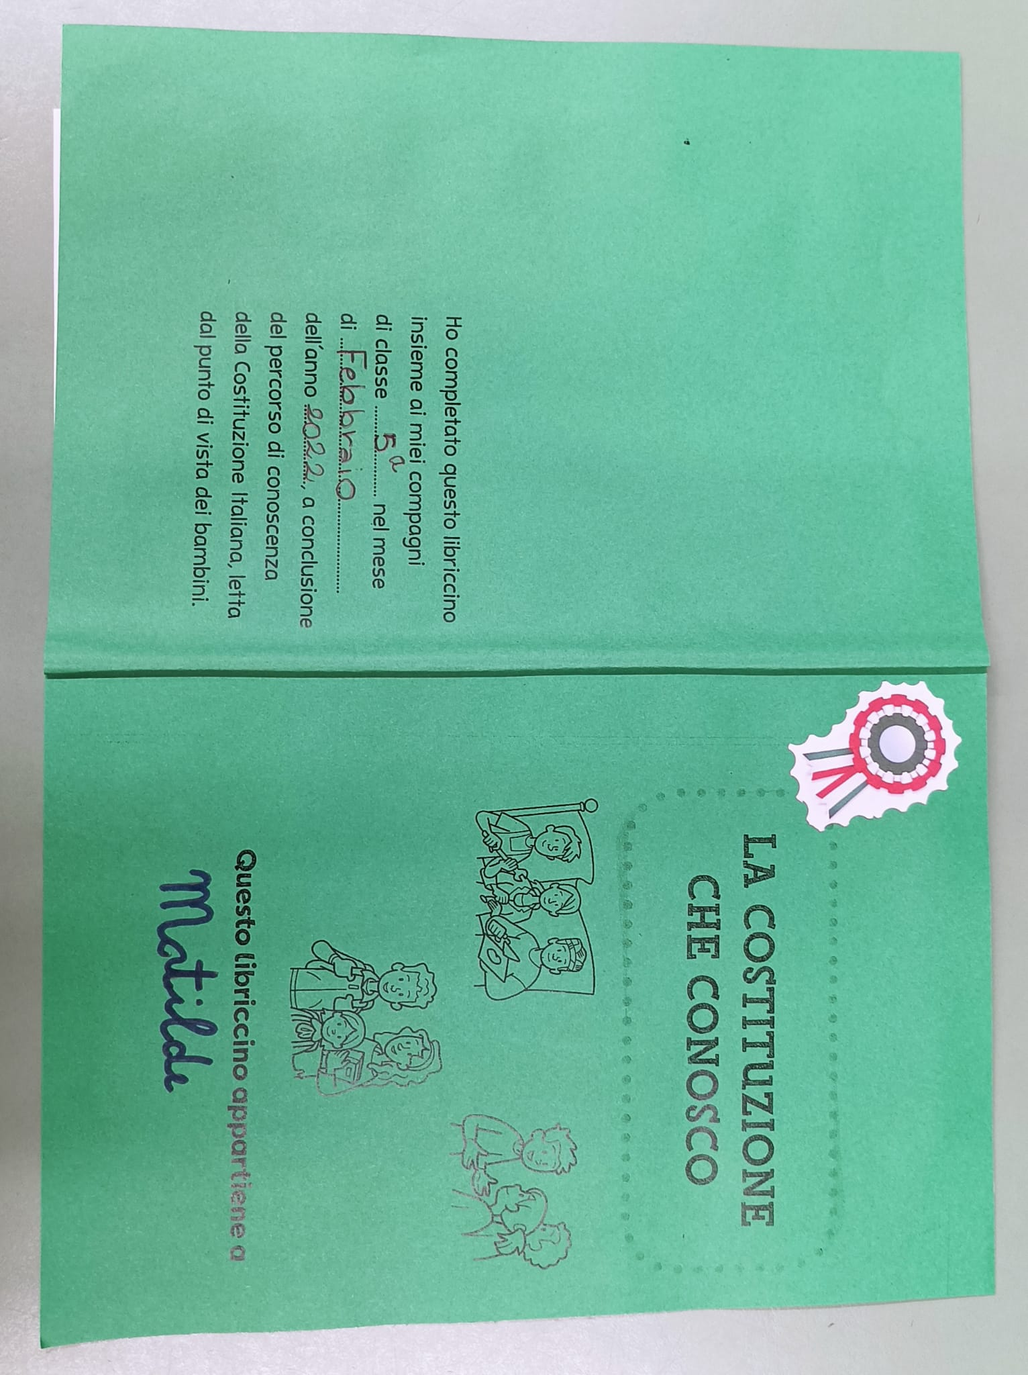

Slide 4
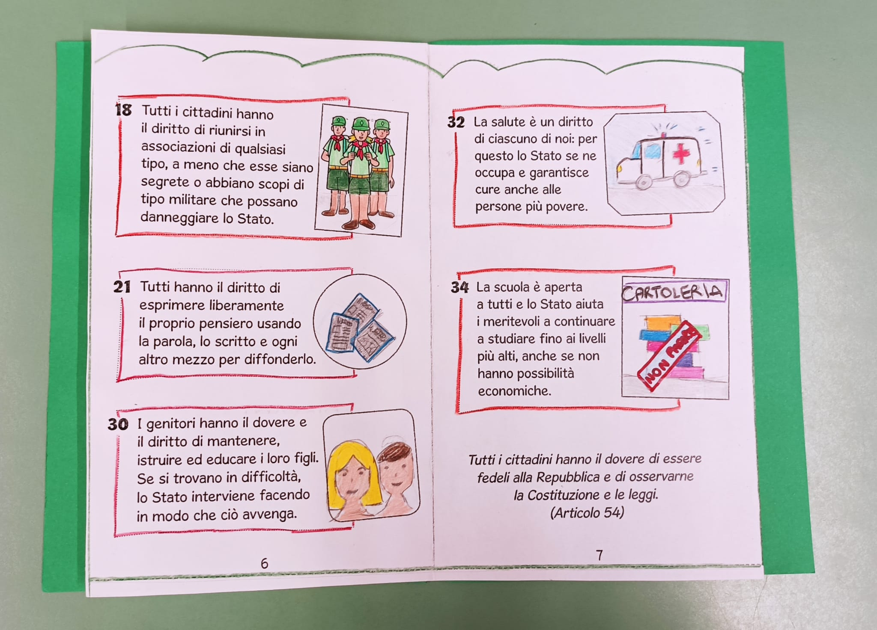

Slide 5
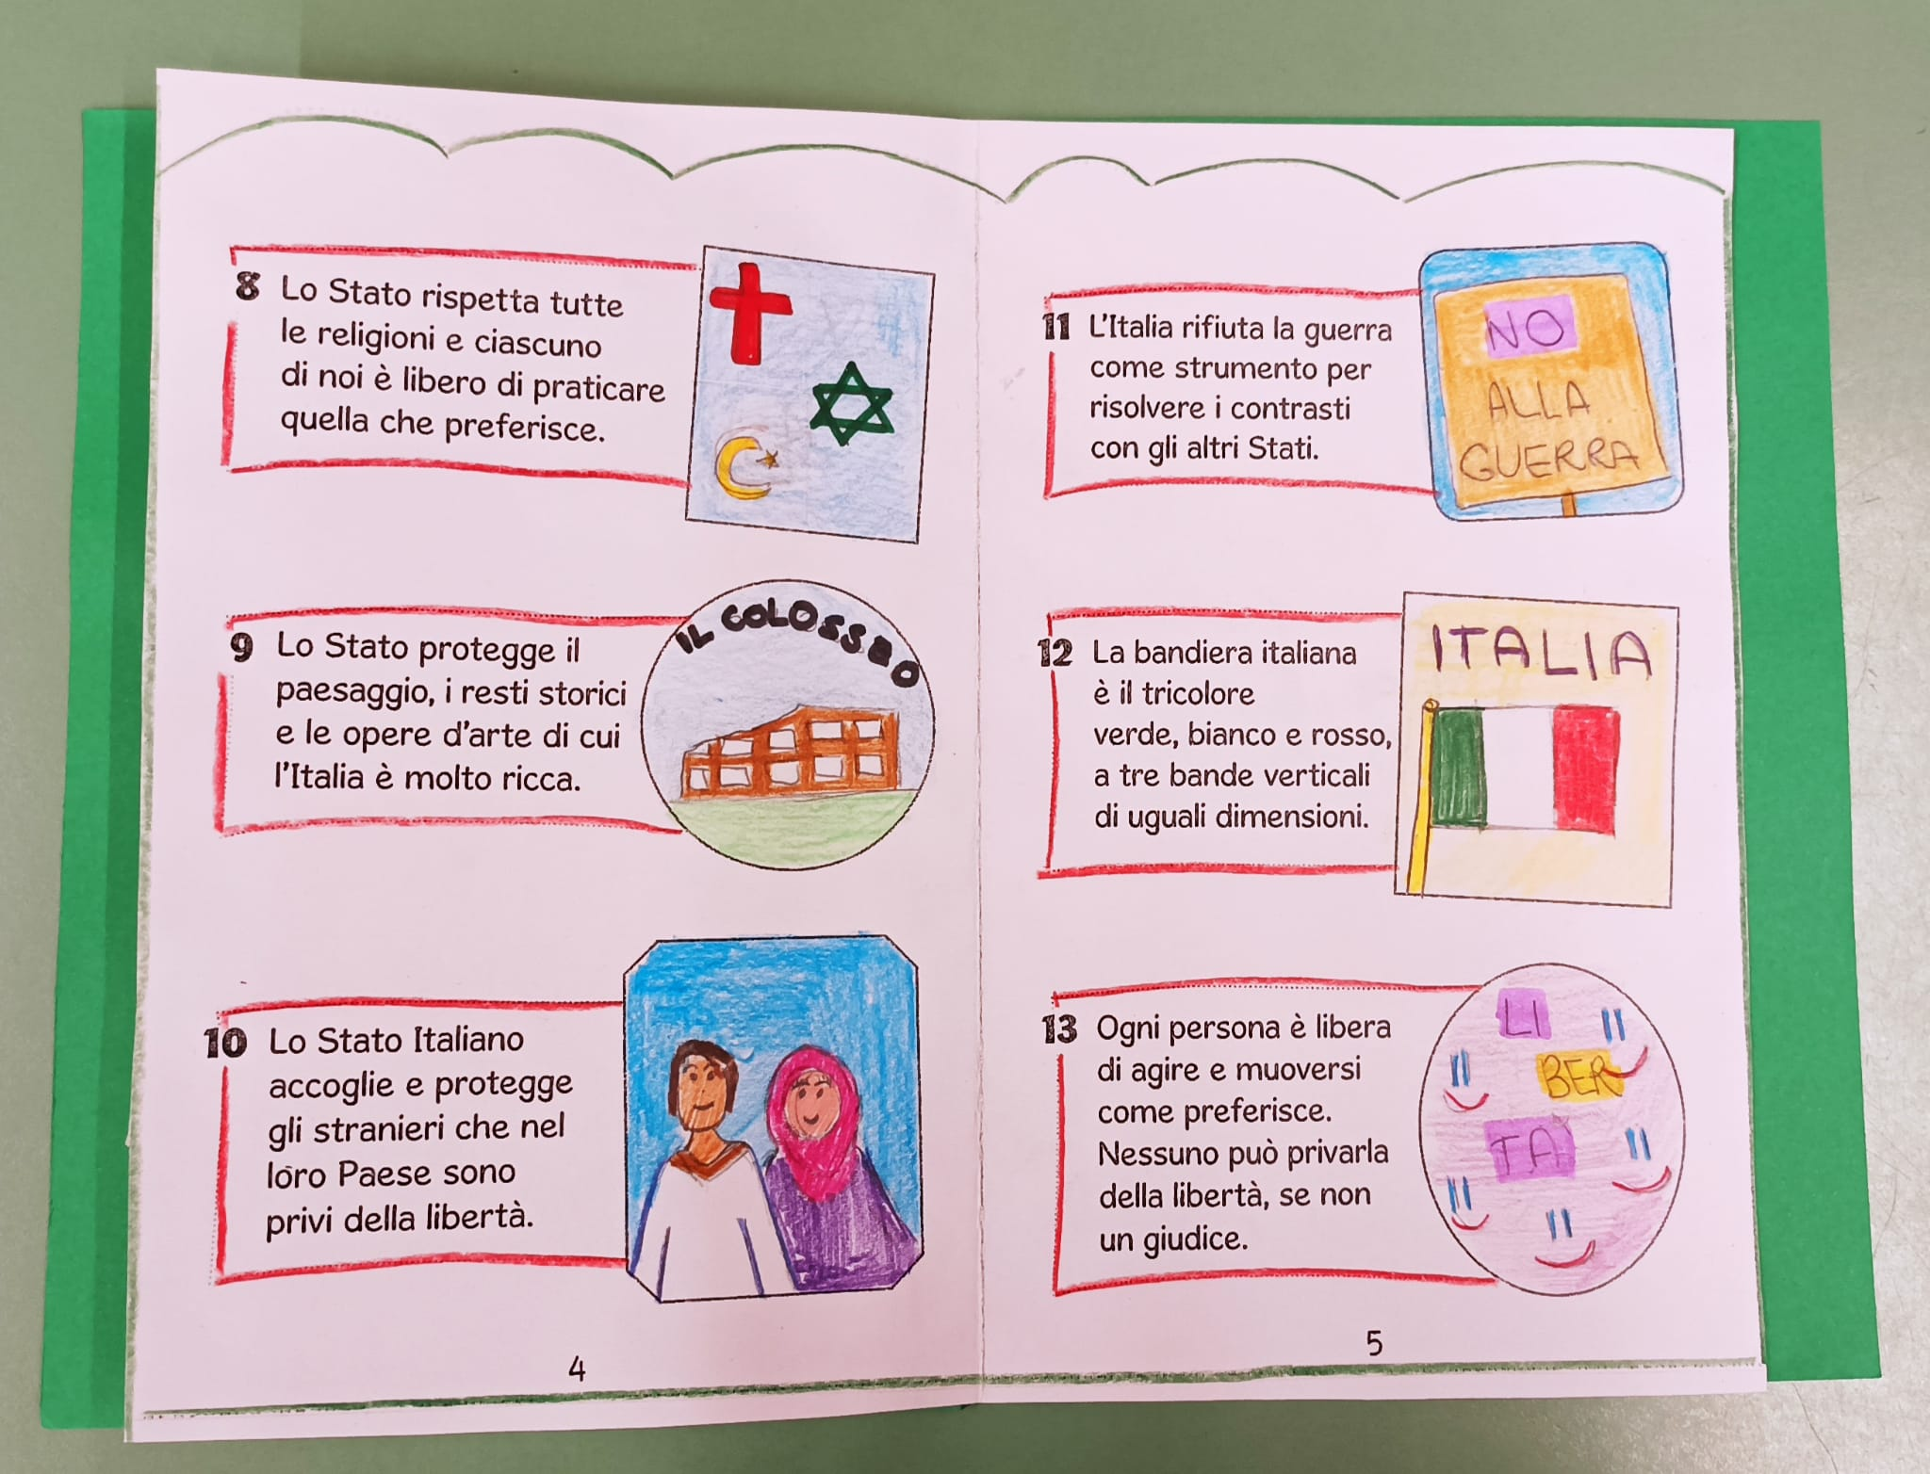

Slide 6
